Slide 1
Parser code Analysis
Distributed Supercomputing LAB C language seminar
Hyemin Kim

Slide 2
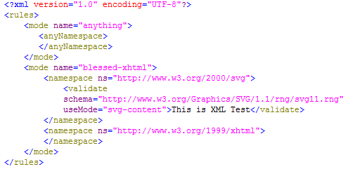
파서란?
파서(Parser) : 프로그램을 문법 구조에 따라 구문 해석하고, 문법에 합치 하는지 여부를 조사하는 알고리즘
rules
mode
anynamespace
mode
namespace
validate
namespace

Slide 3
주요 프로그램 구조
크게 세 부분으로 나누어 진다
parser.StartParsing(OLE2A(strTemp), &Result)
PARSER_RESULT의 포인터를 넘겨주고 데이터 크기에 따른 동적 메모리 할당. XML 파일 오픈. XML 파일 검사. Char 단위로 문자 저장. 토큰검사. 태그에 따른 노드 추가 링크드 리스트 연결.
FillTree(&Result)
XML의 ROOT를 얻어 온다. MFC 라이브러리를 이용하여 트리 초기화. XML 기본 정보를 넘김. Attribute 개수만큼 반복하여 트리에 추가
parser.RemoveAllNode(&Result)
메모리 반환

Slide 4
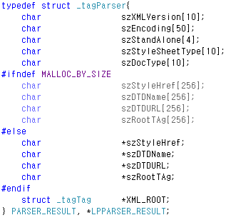
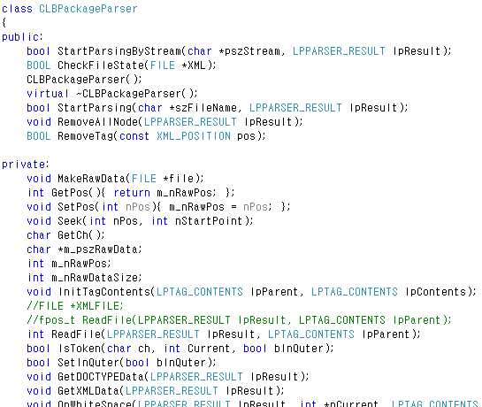
주요 구조체 및 클래스
XML의 기본구조를 정의할 수 있는 구조체
LBPackageParser.h에 정의
파싱과 관련된 주요 함수들을 정의한 클래스
LBPackageParser.h에 정의

Slide 5
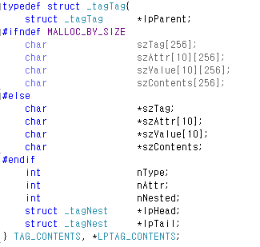
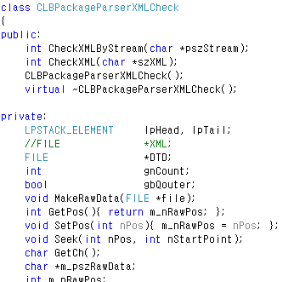
주요 구조체 및 클래스
파서가 하나의 태그에 대한 정보를 저장하는 구조체
LBPackageParser.h에 정의
XML파일의 첫 인포부분, 토큰, 이상유무등을 판별하는 함수들을 정의한 클래스
LBPackageParserXMLCheck.h에 정의

Slide 6
전체 프로그램 구조
main
ReadXMLInfoPart
StartParsing()
FillTree()
RemoveAllNode()
StartParsing
MoveToNonSpaceChard
Fopen()
MakeRawData()
CheckXMLByStream()
StartReading()
MakeRawData
Fseek()
Fgetpos()
ReadOneTag
PushStack
Popstack
StartFormcheck
Ex) before!=‘/’ , ch != ‘/’
CheckXMLByStream
checkWellFormed()
checkValidation()
checkWellFormed
InitStack()
StartFormcheck()
EmptyStack()
StartFormcheck
OnTagStart()
StartReading
OnTagStart
MakeNewList()
ReadFile()
ReadByToken()
ReadXMLInfoPart()
ReadXMLDocTypePart()
ReadXMLComment()
ReadOneTag()
ReadFile
FillTree
MakeNewList()
InitTagContents()
IsToken()
OnLAngleBR()
OnRAngleBR()
OnWhiteSpace()
GetXMLRoot
InitTreeEnv
InSertXMLData
FillTag
OnLAngleBR
AddToParent
OnRAngleBR
OneTagParsingComplete()
OneTagParsingComplete
SetAttrValue()
SetTag()

